Slide 1
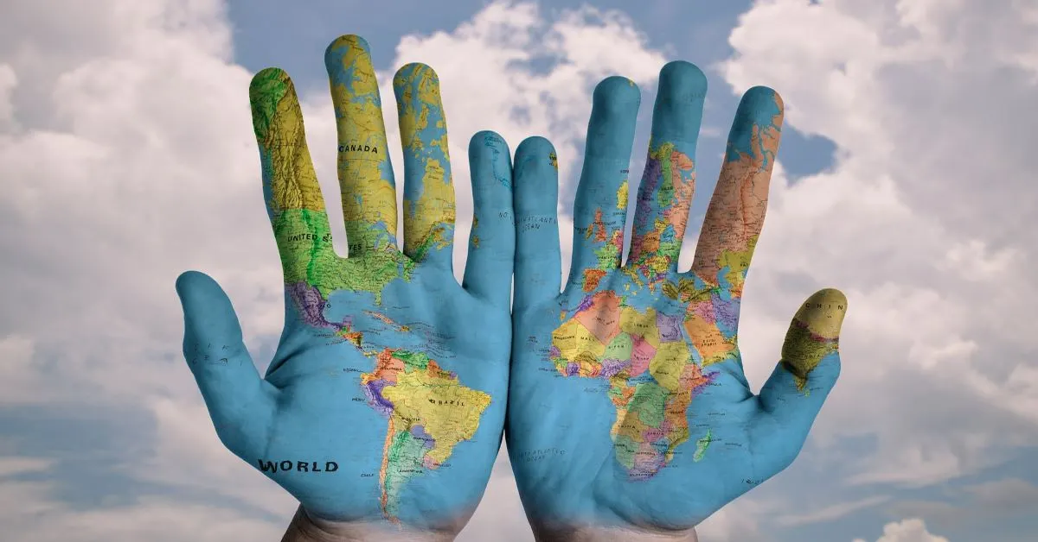
Project Mai 2023

Slide 2
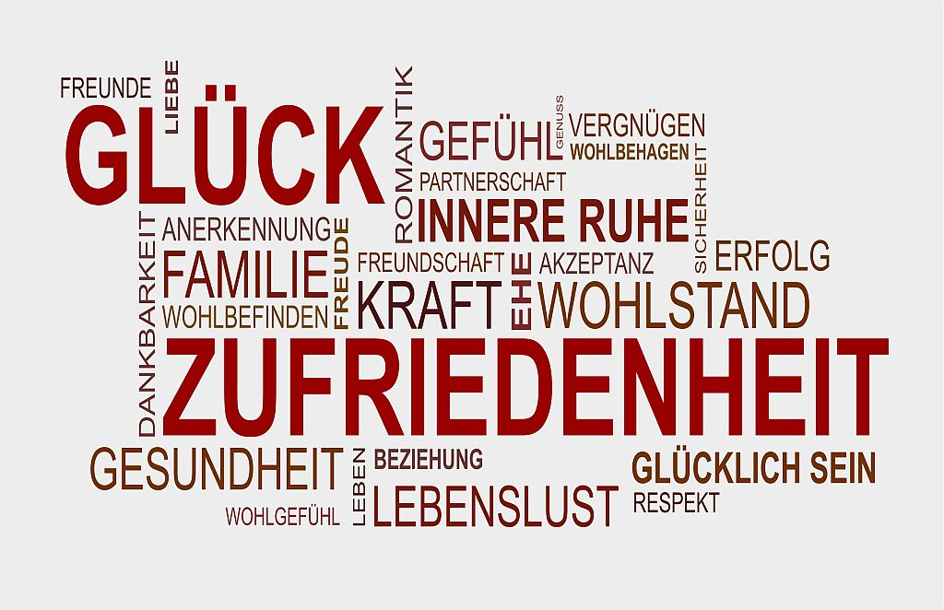

Die Glücklichkeit der Welt
Von M. Gehrke

Slide 3
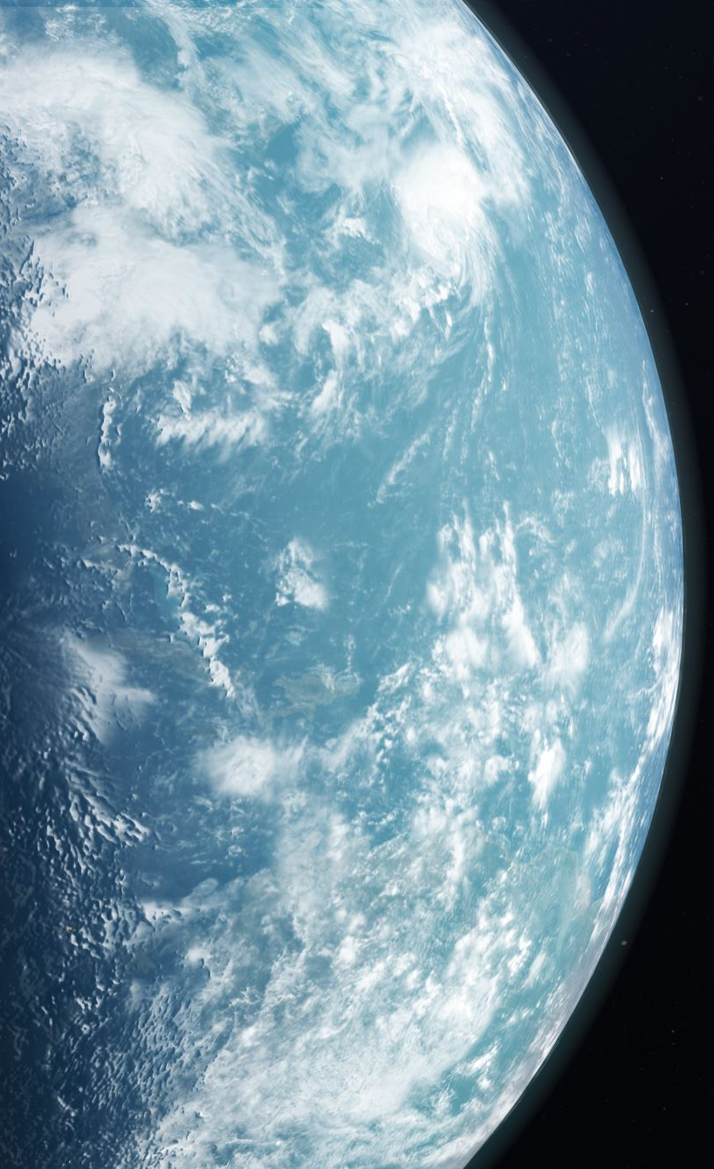
Alles Glück dieser Welt:
Wo liegt das Glück haufenweise ?
Wie ist das im Verhältnis mit der Welt ?
Wie sind die Zukunftsaussichten ?
Wie lautet das Fazit ?
Woher stammen die Daten ?

Slide 4
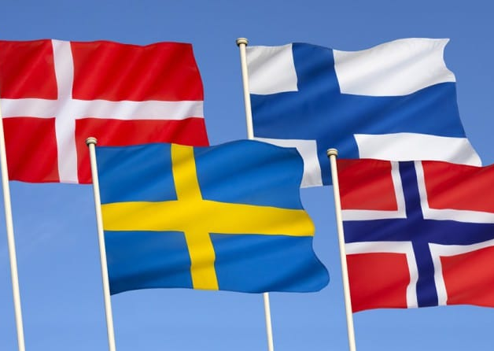
Was Auffällt ?
Finnland , Dänemark und Norwegen führen die Liste an.

Slide 5
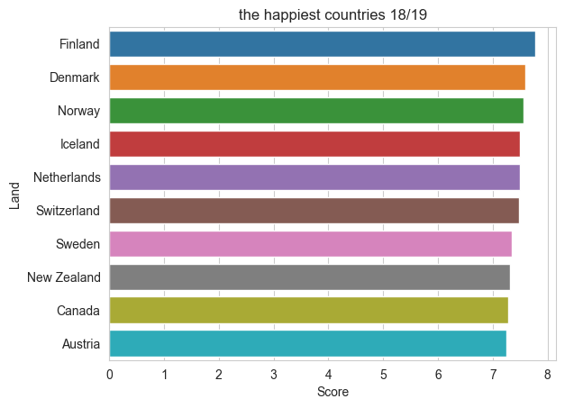
Die 10 Glücklichsten Länder !

Slide 6
Warum sind diese Staaten soweit Oben ?
Stabiles Sozialsystem
Wenig Bevölkungsdichte
Starker Naturschutz
Der meiste Kaffee ist umsonst
Hoher Bildungsstandard

Slide 7
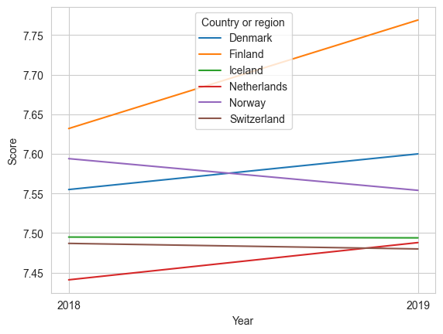
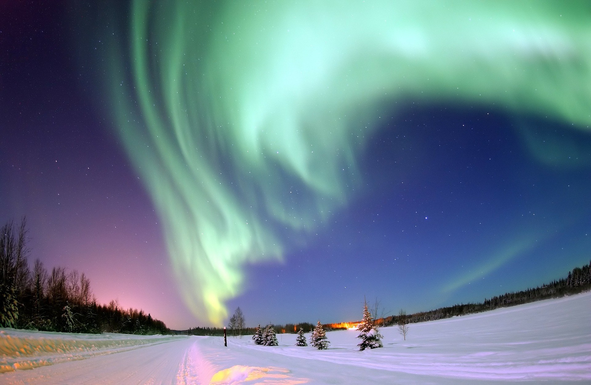

Entwicklungen 2018- 2019 bei den wichtigsten 6 Staaten.

Slide 8
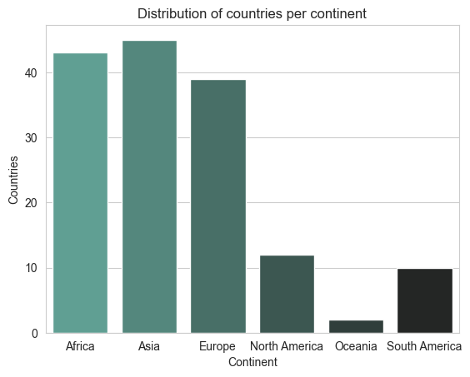
Die Kontinente im Barplot

Slide 9
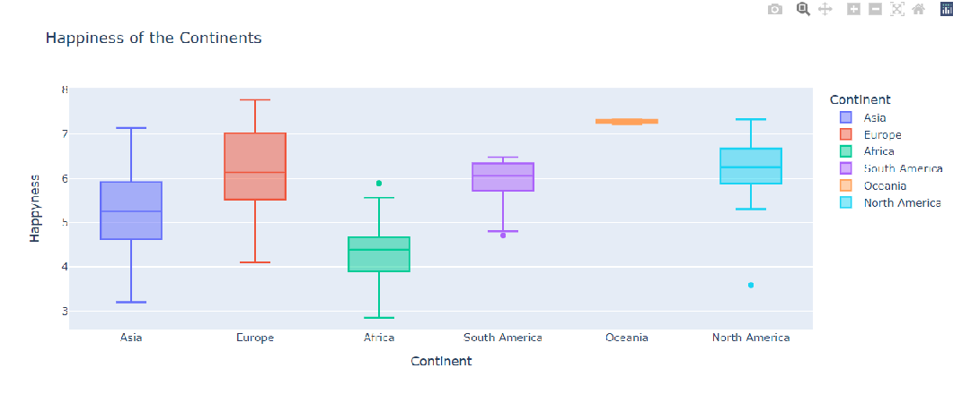

Die kontinente im Boxplot
Süd Afrika
Mexico

Slide 10
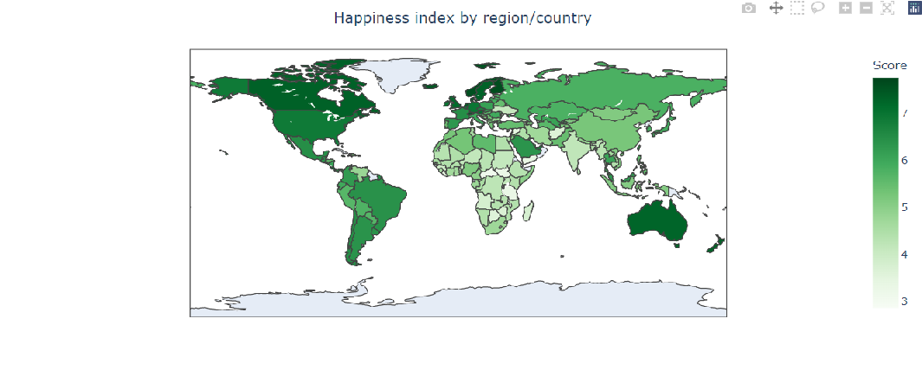
Die Verteilung auf der Welt

Slide 11
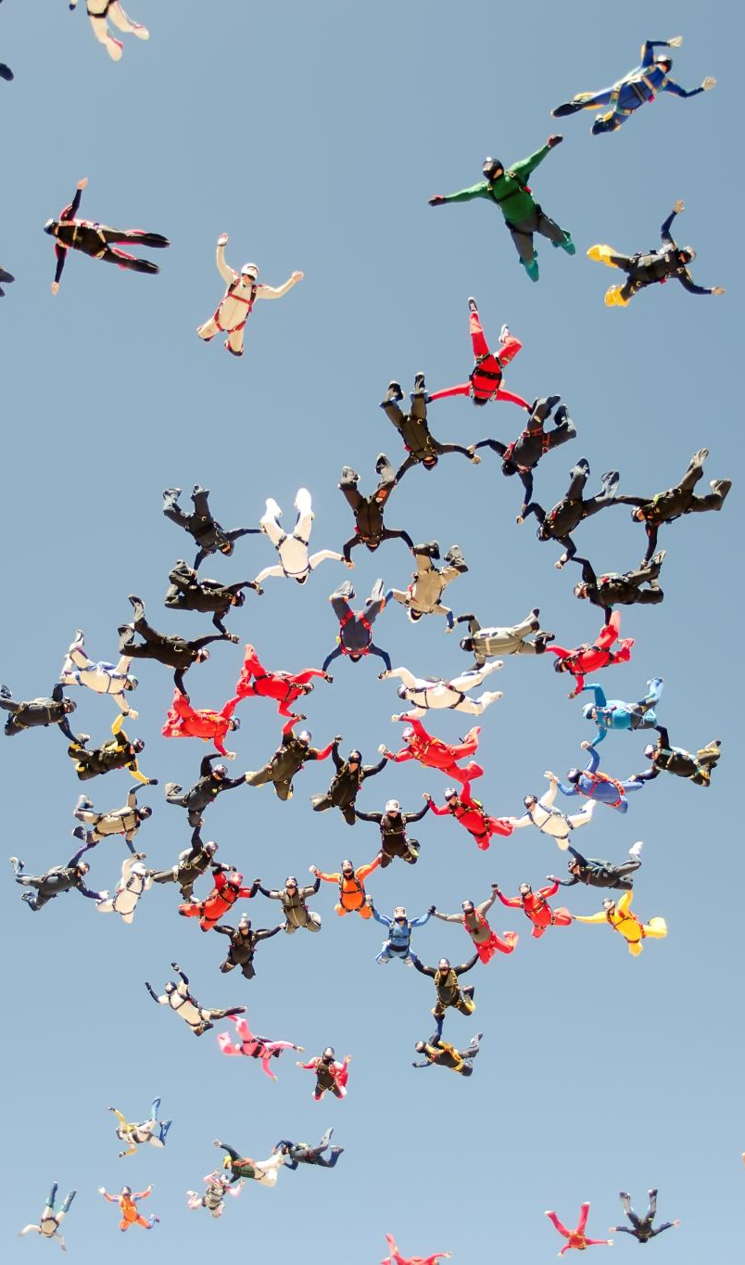
Zusammenfassung:
Die Welt ist vielerorts durch Krieg Erschüttert aber es gibt einige Länder wo das Leben noch Lebenswert ist. Zumindest in diesem Datensatz hat sich herausgestellt welche Ziele man ins Auge fassen sollte wenn man woanders hin möchte um seinen Lebensabend in Ruhe zu verbringen.

Slide 12
Verwendete Quellen:
Google bei der Bildersuche
Kaggle bei der Visualisierungsinspiration
Python für die Erstellung der Visualisierungen und Berechnungen
Weltglück Datensatz von Datacraft bereitgestellt.

Slide 13
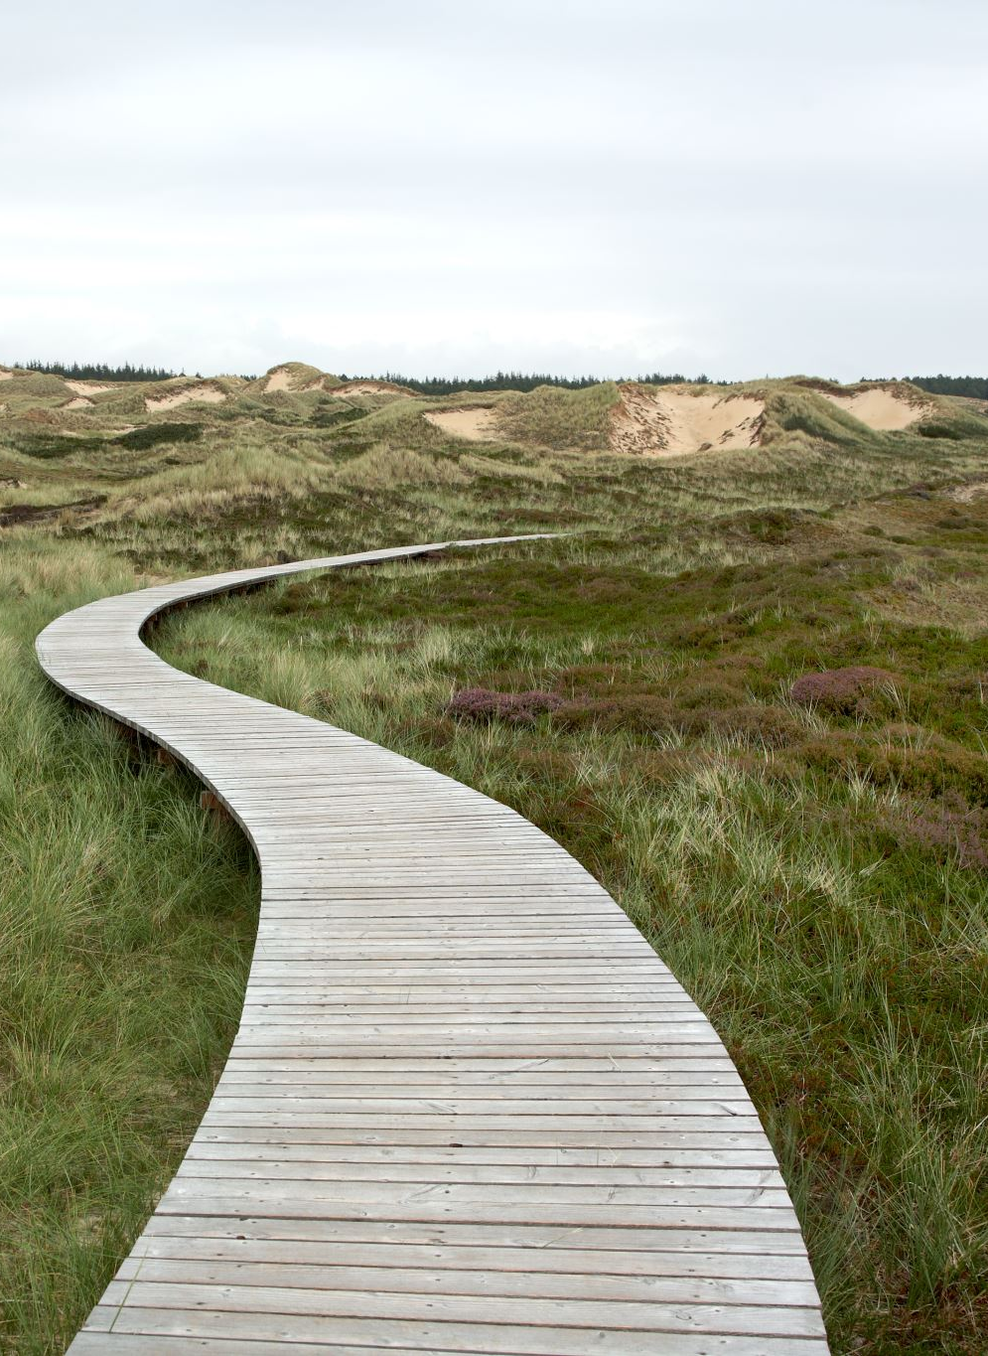
Und nun ?
Ist die Präsentation zu Ende und wir befinden uns auf dem Weg nach Botswana !

